Slide 1
>
Lab 4
Library
TA: Yu-Wen Huang
Prof.: Hsung-Pin Chang
NCHU System & Network Lab

Slide 2
Outline
$
Introduction
Static Library
Dynamic Library
2
NCHU System & Network Lab

Slide 3
Introduction (1/3)
$
Library
  將一些行為(behavior) 實作而成的集合(collection)
  定義了良好的介面(interface)，按照指示呼叫即可
常見的例子
  不用定義就可以呼叫 printf()
  用 high-level 的程式語言實作 system call
3
NCHU System & Network Lab

Slide 4
Introduction (2/3)
$
Library 主要分成兩大類
  Static Library (aka archives)
  Dynamic Library (aka shared library)
特性 | Static Library (.a, .lib) | Dynamic/Shared Library (.so, .dll, .dylib)
連結方式 | 編譯時直接複製進程式 | 執行時載入
檔案大小 | 大 (程式包含所有 lib code) | 小 (只含符號表)
更新方式 | 要重新編譯程式 | 替換 shared lib 即可
執行效率 | 較快 (少一層間接呼叫) | 稍慢 (需動態載入)
共用性 | 無 | 可被多程式共用
4
NCHU System & Network Lab
Notes:
Static library通常就是archive檔案，指把一堆已經編譯好的object files打包成一個單一檔案。
Dynamic library和static library最大的差別在於
Static Library 在編譯 & 連結時，就會把需要的程式碼「複製」進最終的可執行檔。
Dynamic/Shared Library 在連結時，程式只會記錄「這個函式在哪個共享函式庫裡」，真正的程式碼不會被複製進去，而是 執行時 (runtime) 才由 OS 動態載入。

Slide 5
Introduction (3/3)
$
Example
// lib.h
int add(int arg);
int sub(int arg);
// main.c
#include<stdio.h>
#include "lib.h"
int main() {
int n1 = add(5);
int n2 = sub(5);
printf("After add, n1 = %d\n", n1);
printf("After sub, n2 = %d\n", n2);
return 0;
}
// add.c
#include "lib.h"
int add(int arg) {
arg++;
return arg;
}
// sub.c
#include "lib.h"
int sub(int arg) {
arg--;
return arg;
}
5
NCHU System & Network Lab
Notes:
接下來會以此範例程式使用static/dynamic library兩種方法編譯

Slide 6
Outline
$
Introduction
Static Library
  Definition
  Create a Static Library
  Exercise 1
Dynamic Library
6
NCHU System & Network Lab

Slide 7
Definition (1/2)
$
在編譯時期就執行 link 的動作
binary program 直接包含了 object files 和 libraries link
優點：不用考慮相依性問題
缺點
  若許多程式使用同一個 library，將會浪費硬碟和記憶體空間
  如果要更新 library，需要重新編譯整支程式
7
NCHU System & Network Lab

Slide 8
Definition (2/2)
$
add.c
Compiler
add.o
archiver
linker
lib.a
Executable
file
sub.c
sub.o
main.c
main.o
8
NCHU System & Network Lab
Notes:
使用 Static Library
1.都先編譯
2.add.o、sub.o 先由archiver打包成 lib.a
3.main.o + lib.a → 由 linker 打包 → Executable file (library code 會被直接複製進去，執行檔獨立存在，不需要 lib.a即可執行)

Slide 9
Outline
$
Introduction
Static Library
  Definition
  Create a Static Library
  Exercise 1
Dynamic Library
9
NCHU System & Network Lab

Slide 10
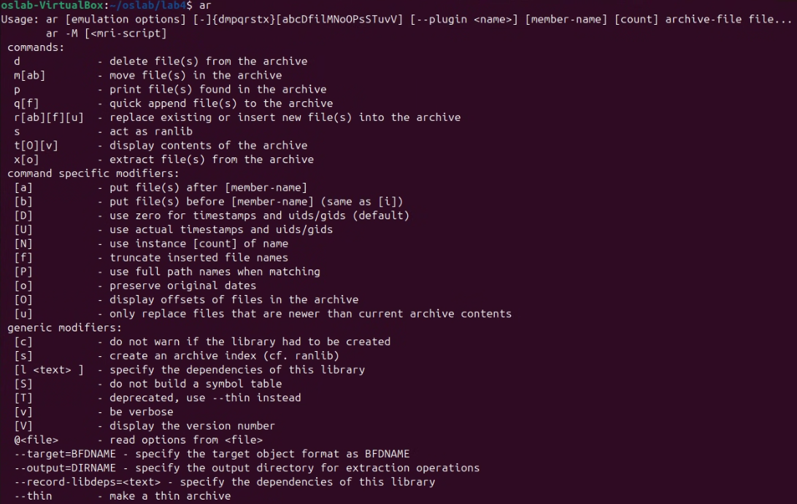
Create a Static Library (1/3)
$
Command "ar"
10
NCHU System & Network Lab
Notes:
可以知道ar這個指令的詳細用法
r → replace
取代或新增檔案到 archive（如果已存在就覆蓋）
c → create
如果 archive 不存在就建立，不顯示警告
s → create an index（同 ranlib）
建立符號表，讓 linker 能快速找到符號
少了 s 雖然也能用，但連結速度會變慢，有時還會報「找不到符號」
較保險且通用的用法

Slide 11
Create a Static Library (2/3)
$
我們使用前面example的程式碼，輸入以下指令
  gcc –c add.c sub.c
  ar rcs lib.a add.o sub.o
    r = replace
    c = create
    s = symbol index
  gcc main.c –L. lib.a –o example_static
    -L. 告訴compiler去當前目錄找library
11
NCHU System & Network Lab

Slide 12
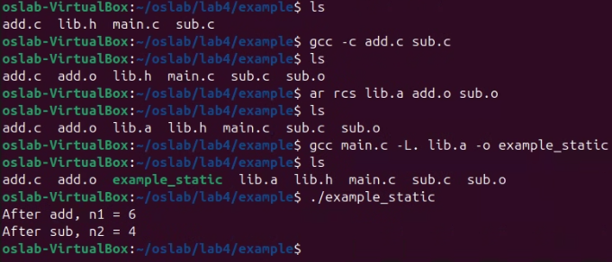
Create a Static Library (3/3)
$
12
NCHU System & Network Lab

Slide 13
Outline
$
Introduction
Static Library
  Definition
  Create a Static Library
  Exercise 1
Dynamic Library
13
NCHU System & Network Lab

Slide 14
Exercise 1 (1/2)
$
請撰寫兩支程式
  sort.c
    建立 sort 函式，參數可以接受陣列的位址
    將陣列內的整數從小排到大
  exercise.c
    建立一個長度為 5 的陣列，放入 5 個不重複隨機整數進去
    先印出 sort 之前的 5 個整數
    呼叫 sort 函式，傳入該陣列的位址，並印出 sort 完的結果
14
NCHU System & Network Lab

Slide 15
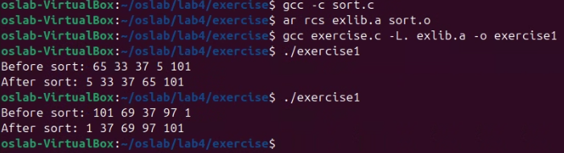
Exercise 1 (2/2)
$
將 sort.o 加入至 exlib.a
最後使用 gcc 將 exercise.c 與 exlib.a 輸出成 exercise1
現場 Demo 如下執行一次即可，做不完也可以回家截圖並上傳至 iLearning
15
NCHU System & Network Lab

Slide 16
Outline
$
Introduction
Static Library
Dynamic Library
  Definition
  Create a Dynamic Library
  Exercise 1
16
NCHU System & Network Lab

Slide 17
Definition (1/3)
$
將 library 載入到記憶體中
需要該 library 的程式會等到 execution time 再連結
優點：節省較多硬碟和記憶體空間
缺點：若不同程式所需的版本不一，可能會有相依性問題
17
NCHU System & Network Lab

Slide 18
Definition (2/3)
$
add.c
Compiler
add.o
linker
linker
lib.so
Executable
file
sub.c
sub.o
main.c
main.o
18
NCHU System & Network Lab
Notes:
使用 Dynamic/Shared Library
都先編譯
add.o、sub.o 打包成 lib.so
main.o和lib.so連結再一起產生最終的executable file
Executable file只記錄「add/sub 函式在 lib.so 裡」

Slide 19
Definition (3/3)
$
Loader
lib.so
Executable
file
libraryB
Executable
file
Executable
file
libraryC
19
NCHU System & Network Lab
Notes:
執行時 loader 會去載入對應的 shared library (這樣多個程式都能共享同一份 .so，不用每個程式都包含副本)

Slide 20
Outline
$
Introduction
Static Library
Dynamic Library
  Definition
  Create a Dynamic Library
  Exercise 2
20
NCHU System & Network Lab

Slide 21
Create a Dynamic Library (1/4)
$
我們使用前面example的程式碼，輸入以下指令
  gcc –c –fPIC add.c sub.c
    -fPIC: generate position-independent code
  gcc add.o sub.o -shared –o lib.so
  gcc main.c –L. lib.so –o example_dynamic
21
NCHU System & Network Lab
Notes:
-fPIC: 編譯成位置獨立的物件檔

Slide 22
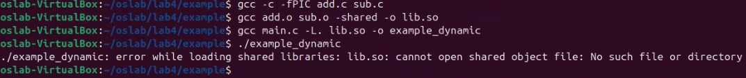
Create a Dynamic Library (2/4)
$
但是執行的時候，卻回報說找不到 library
原因是我們的 library 沒有在 dynamic linker 清單中
而絕大部分的 shared library 都放在 /lib 或 /usr/lib 中
22
NCHU System & Network Lab

Slide 23

Create a Dynamic Library (3/4)
$
因此只要複製 lib.so 到 /lib 即可
23
NCHU System & Network Lab

Slide 24

Create a Dynamic Library (4/4)
$
Command "ldd": 列出該程式使用到的 share library
24
NCHU System & Network Lab

Slide 25
Outline
$
Introduction
Static Library
Dynamic Library
  Definition
  Create a Dynamic Library
  Exercise 2
25
NCHU System & Network Lab

Slide 26
Exercise 2 (1/2)
$
請使用 Exercise 1 的兩支程式，並使用 shared library 的方式編譯
成功後，請使用 ls –l 指令比較檔案的大小
現場 Demo 如下頁執行一次即可，做不完也可以回家截圖並上傳至 iLearning
26
NCHU System & Network Lab

Slide 27
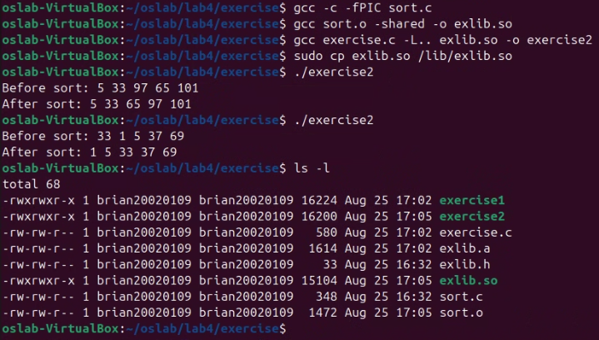
Exercise 2 (2/2)
$
27
NCHU System & Network Lab

Slide 28
Thanks for
your listening
>
NCHU System & Network Lab

